Slide 1
区块链与数字货币

Slide 2
区块链与数字货币
区块链介绍
数字货币
交易细节
智能合约

Slide 3
区块链
区块链：部署在网络上由区块(数据记录)组成的一条链，是一种数据存储系统，拥有以下特性：
  去中心化(分布式)
  防篡改
  追加式
区块链相当于“分布式账本”
区块链协议类似TCP/IP协议

Slide 4
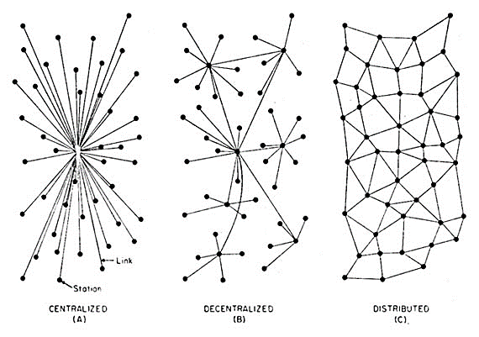
区块链网络模型

Slide 5
区块链技术基础
区块链的特性使用密码学技术进行保障：
去中心化
  使用工作量证明(Proof of Work)机制, 由Hash算法形成的数学难题来保证
防篡改与追加式
  使用Hash链
身份认证
  椭圆曲线数字签名算法

Slide 6
工作量证明(PoW)
工作量证明即“挖矿”，用于实现去中心化
设第i个区块数据为D_{i} , 遍布全网的矿工用计算机找寻随机数r, 使得Hash(D_{i}||r) = 00…0 *…*, 即挖到了矿.
难度: 即开头连续0的个数, 可以调节.
一般认为Hash函数输出是随机的, 则难度为k时, 计算机需计算大约2^{k}次才能挖到矿.
对挖到矿的矿工有一定奖励

Slide 7
Hash链
Hash链用于实现防篡改与追加式
简单来说, 设第i个区块数据为D_{i} , 设H₀ = H(D₀), 按照以下方式构造一条Hash链, 并记录最后的H_{n}：
H_{i} = H(D_{i}||H_{i-1})
Hash函数有抗碰撞性
D_{i}被篡改时, 最后的H_{n}会有变化

Slide 8
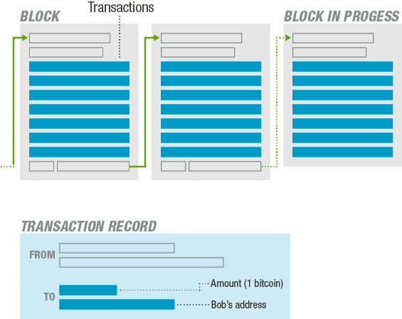
区块链

Slide 9
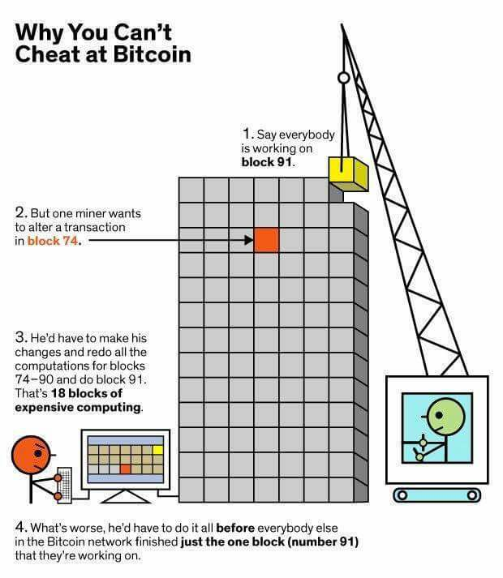
区块链安全性

Slide 10
椭圆曲线数字签名算法
用于实现交易数据的身份认证
身份地址：即公钥
将交易数据用自己的私钥进行数字签名，然后任何节点都根据公钥对此交易进行验证

Slide 11
数字货币
数字货币也称密码货币(cryptocurrency)，指的是用密码学技术实现的数字形式的货币
以比特币为代表
区块链最早的应用场景就是数字货币

Slide 12
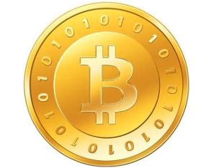
比特币
2009年, 中本聪(Nakamoto Satoshi)发表了《比特币：一种点对点式的电子现金系统》, 提出了比特币这一数字货币
特点：是数字货币与区块链的起源

Slide 13
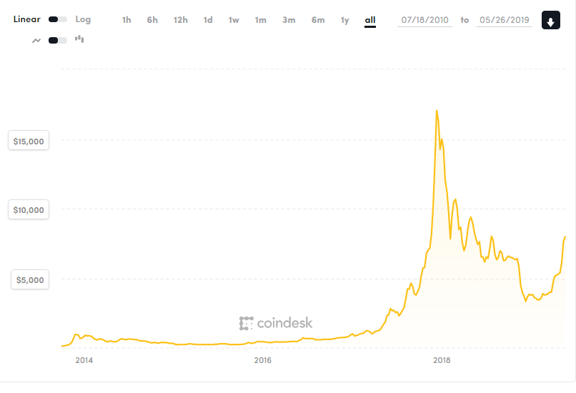
比特币价格变化

Slide 14
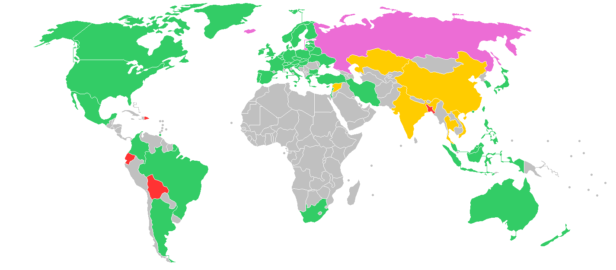
比特币合法性
尽管存在争议, 但比特币在大多数国家是允许合法交易的

Slide 15
比特币在中国
2011年6月9日, 成立了比特币中国(BTCChina)，它是中国第一家, 也是最大的比特币交易平台
2017年9月4日, 中国央行等5部委联合发文，警惕首次代币发行(ICO)与虚拟货币的金融风险
2017年9月30日，比特币中国停止所有交易业务
中国的比特币交易量曾经一度占据全球市场的首位
国内的ICO存在不小的泡沫

Slide 16
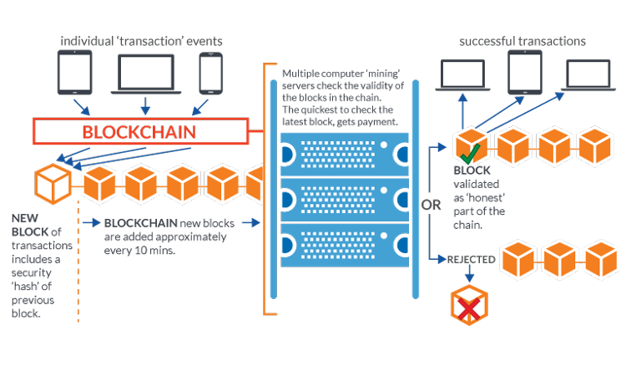
比特币与区块链
区块链与比特币的联系表现在：
  区块链是比特币的交易数据存储系统
  区块链技术属于比特币的底层技术

Slide 17
区块链独立
比特币的交易数据存储系统(即区块链)运行到现在, 几乎没出过错, 安全性可靠性有保障.
区块链其作为技术的价值逐渐得到认可.
区块链已经从比特币独立出来，成为专门的研究方向.

Slide 18
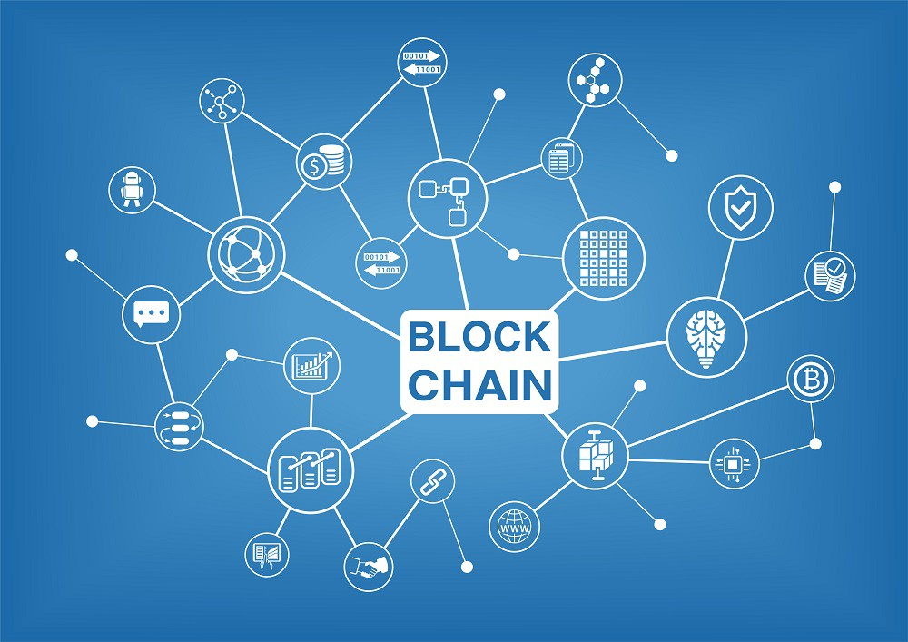
区块链应用
支付类: 比特币等数字货币
公证类: 数字证书存储系统
供应链类: 可溯源的产品供应链
合约类: 可智能执行的数字合约

Slide 19
区块链在中国
2016年, 我国工信部发布中国区块链技术和应用发展白皮书第一版.
2017年, 阿里巴巴旗下的天猫国际宣布全面升级”全球原产地溯源计划”, 建立基于区块链的跨境零售商品溯源体系.
2016年至今, 华为、百度、腾讯均已加入全球最具影响力的区块链开源项目"超级账本".

Slide 20

以太坊
2015年, Vitalik Buterin提出了以太坊(Ethereum)区块链应用平台，该平台使用数字货币以太币(Ether)
特点：能运行智能合约

Slide 21
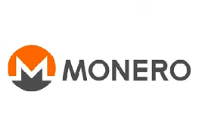
门罗币
2014年提出了基于CryptoNote密码协议的门罗币(Monero)
特点：使用环形签名算法以隐藏输入地址

Slide 22
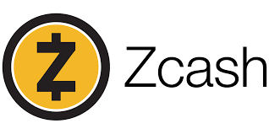
Z-cash
2016年提出了使用零知识证明协议zk-SNARKs的Z-cash(ZEC)
特点：可以保护交易的隐私

Slide 23
交易细节
假设用户A 要转给 用户B 1个比特币(1btc) ，其总体流程是：
1) 用户A在比特币钱包客户端生成公私钥对P_{A}, S_{A}
2) 用户A得知用户B的账户地址(公钥)P_{B}
3) 用户A在比特币钱包客户端发起交易Tx，主要包含以下信息：
  输入地址P_{A}
  输出地址P_{B}
  交易金额1btc
  交易时间戳Tsp
  用A的私钥S_{A}生成的交易的数字签名sign

Slide 24
交易细节
4) 用户A计算该交易Tx数据的Hash值, 为H(Tx), 并将交易Tx广播至全网
5) 全网节点将交易Tx与其他交易打包生成一个区块B, 并对该区块执行
挖矿(即找寻随机数r, 使得Hash(B||r)的值以k个0开头)
6) 设节点N挖到了矿, 即生成了合法的区块B并且B包含交易Tx, 则节点
得到奖励12.5比特币, 并将此区块以Hash链的形式链接至已有的区
块链上
7) 用户B的比特币钱包更新区块链数据, 找到转给用户B的交易Hx, 根据
交易的输入地址(用户A的公钥P_{A})与数字签名sign验证交易完整性
8) 用户B的比特币钱包记录此次交易Hx的金额1btc, 用做下次用户B转
账时使用

Slide 25
账户地址
比特币使用ECDSA进行身份认证
ECDSA使用特定的椭圆曲线
设椭圆曲线基点为G, 阶为q, 则私钥S_{A} ∈ [1, q-1], 公钥P_{A} = S_{A}·G
账户地址即为ECDSA的公钥P_{A}
账户地址相当于传统银行中的账户(卡号), 每个用户可以生成多个, 将账户地址告诉对方就能进行转账

Slide 26
UTXO机制
比特币账户系统使用UTXO(Unspent Transaction Output)机制
账户余额机制：
  对每个用户维护现有余额，根据交易金额对现有余额实现加减更新
  每笔转账交易保证两个用户余额一加一减且变化数额相等
UTXO机制：
  对每个用户维护未花费的转账输出，这些输出即用户能支配的金额
  每笔转账交易可能有多个输入地址/输出地址，保证输入金额总和与输出金额总和相等

Slide 27
UTXO机制
假设A已在交易Tx1中 转给B 1比特币,
而B希望转给用户C 0.7比特币, 其步骤如下：
1) B的比特币钱包W_{B}先搜索输出地址为P_{B}的未花费的交易输出, 发现交
易Tx1符合条件, 其输出金额为1比特币
2) W_{B}判断1比特币 > 0.7比特币, 随即生成B的另一新地址P'_{B} , 用于找零
3) W_{B}生成交易Tx2, 输入地址 = P_{B} , 输入金额 = 1比特币
输出地址1 = P_{C} , 输出金额1 = 0.7比特币
输出地址2 = P'_{B} , 输出金额2 = 0.3比特币
UTXO机制能将余额的计算更新平摊至每次交易中

Slide 28
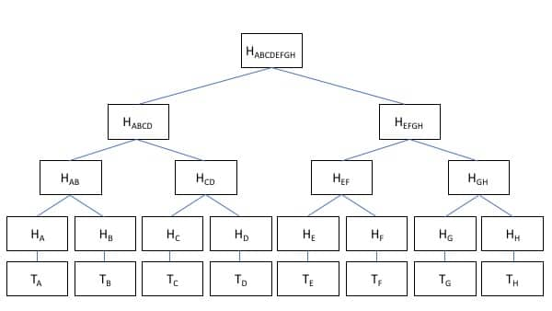
交易→区块
每笔交易数据量不大, 需要将上千个交易打包才产生一个区块
打包时，使用Hash树保证区块完整性，即能快速证明某个交易确实属于某个区块

Slide 29
挖矿
对某一区块D_{i} , 找寻随机数r, 使得Hash(D_{i}||r)以k个0开头
比特币用的Hash函数是SHA-256
挖到矿即证明了某节点确实花费了若干算力, 给予其12.5个比特币的奖励
k是难度, 可随时进行调节, 保证每10分钟挖到一个矿(合法区块)
奖励每隔4年减半, 比特币总数约为2100万个

Slide 30
挖矿
由于挖矿的数学难题形式较为固定,有人发明了使用GPU进行挖矿的矿机, 其效率比一般通用CPU快很多
挖矿经济学：
  买入矿机, 布置矿机, 花费算力(电力), 挖矿得币
  矿机价格相对固定
  电力哪里便宜, 就去哪里布置矿机挖矿

Slide 31
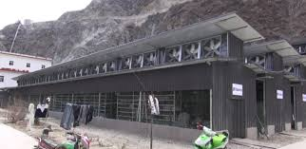
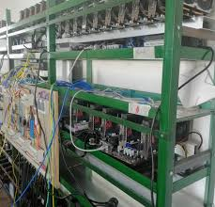
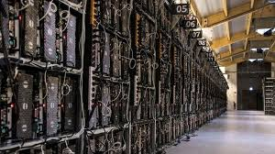
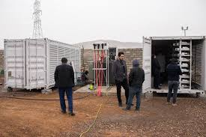
挖矿

Slide 32
防双花
双花：一笔钱花两次
纸币与移动支付防双花较容易, 数字货币则不然
用户A打算用自己的1比特币, 同时转给用户B与用户C
  A生成两个交易Tx1(A转给B 1比特币), Tx2(A转给C 1比特币),
  并附上各自的数字签名, 同时发送给网络中其他节点.
  其他节点可能分别接收到Tx1与Tx2, 并把Tx1与Tx2打包进不同的区块
  并同时挖矿成功, 则区块链进行分叉, A双花成功
  如何防止这样的双花行为？

Slide 33
防双花
比特币这样处理：
  若区块链产生分叉, 则节点更新区块链时只接受最长的链, 拒绝其他非最长的链
  等待六个区块再进行区块链接的确认, 而每10分钟挖出一个区块,
  即比特币的交易平均等待一个小时得到确认.
  如此可在最大程度上杜绝这样的双花行为

Slide 34
查看交易数据
只要知道账户地址, 便可在公开的比特币区块链浏览器上查看该账户所有的交易记录
只要知道交易的Hash值, 便可搜索出该交易, 查看该交易的详情
只需知道区块的Hash值或者区块的编号, 便可查看该区块的所有交易的详情

Slide 35
智能合约
智能合约指的是运行在区块链上的电子合约, 由区块链的防篡改性保证其能正确执行.
此区块链上的数据即为合约的原始代码与调用合约函数产生的数据
使用时间戳等机制保证执行合约内与时间有关的函数

Slide 36
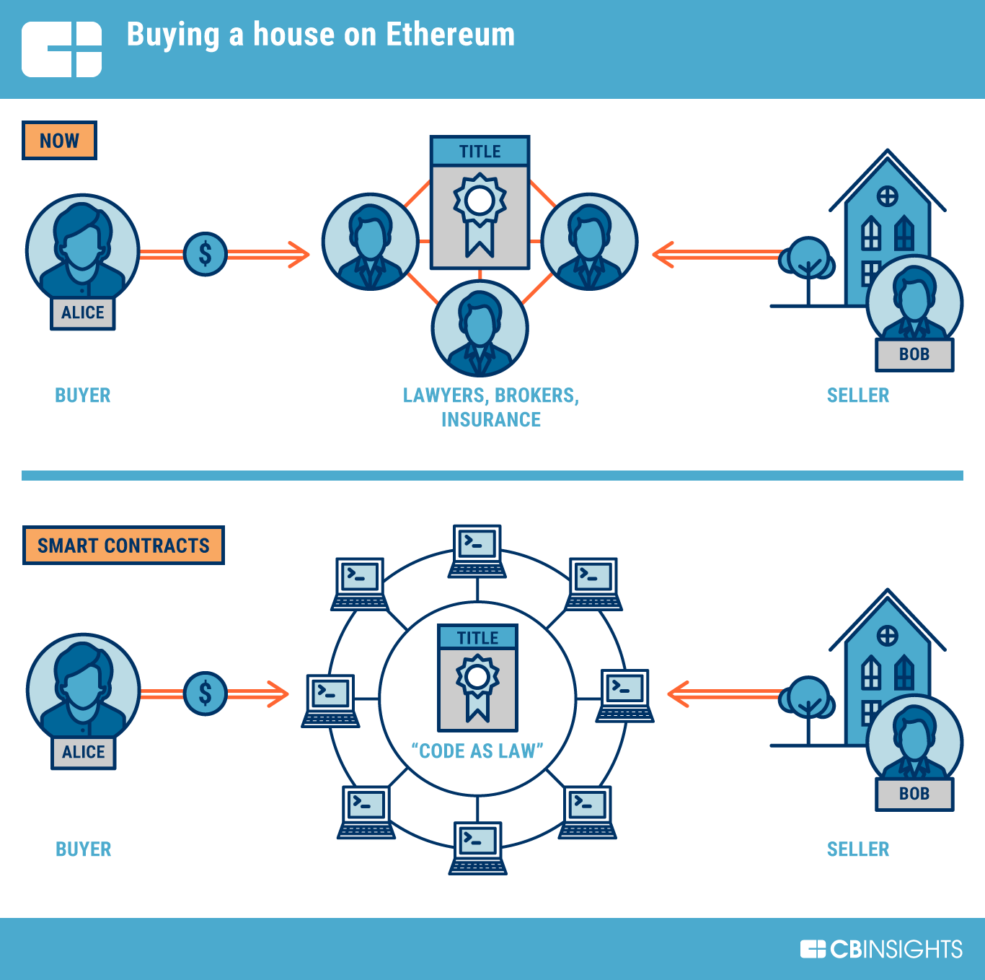
智能合约

Slide 37
智能合约举例
资产买卖
电子遗嘱
在线拍卖
薪酬系统

Slide 38
展望
区块链1.0是数字货币, 区块链2.0是智能合约, 区块链3.0将会是?
区块链是尖端的信息技术
互联网时代 → 区块链时代?
区块链在国内有投资泡沫
乐观来看, 10年之内可以看到实用的区块链项目落地, 改变人们的生活.

Slide 39
介绍性资料
区块链技术指南 www.gitbook.com/book/yeasy/blockchain_guide/details
精通比特币
zhibimo.com/books/wang-miao/mastering-bitcoin
以太坊智能合约开发指南 www.gitbook.com/book/luren5/dapp-develop/details
中国区块链技术和应用发展白皮书(2016年)

